Slide 1
API란 무엇인가?
이동준
Notes:
REST한 형식의 API
REST - 대표적인 상태 전송
Representation State Transfer(표현 상태 전이)
이름만 봐도 쉽게 추론이 가능한 형식으로 호출하는 API
API : 주어진 형식에 맞춰 데이터나 코드를 불러옴(이 양식이 어려우면? SOAP)
REST – 형식
각 요청이 어떤 동작이나 정보를 위한 것인지 이름만 보고 추론이 가능해야 함
요청을 보내는 주소만으로도 이게 뭔지 추론이 가능하다
RESTful – 요청의 이름만 봐도 뭘 요청하는지 알게 할 것
웹에 존재하는 자료를 불러올지( GET ) 수정할지( POST ) 혹은 삭제할지( DELETE )를 주어진 양식에 따라
작성하면 그에 맞는 명령을 수행
GET 요청보낼 때 이 url을 보낸다.
이 url보면 1025회차의 로또정보를 가져온다는 게 직관적으로 보인다.
https://www.dhlottery.co.kr/common.do?method=getLottoNumber&drwNo=1025

Slide 2
목차
인터페이스(Interface)
API(Application Programming Interface)
인터페이스와 API
API 활용 사례
참고 : 프로그래밍에서의 인터페이스
요약

Slide 3

인터페이스(Interface)[1/2]
인터페이스 : 정보를 주고 받기 위해 정해진 규칙, 규약
예시) 웹 브라우저에서의 뒤로 가기와 앞으로 가기 그리고 새로고침
해당 예시는 UI(User Interface)에 해당하며, 사람과 SW간의 정보 교환
직전에 방문한 웹페이지로 이동
방문한 웹 사이트를 재방문(갱신)
다시 앞에 방문했던 웹 페이지로 이동
Notes:
한국말+존댓말
두레이+휴가계
전화기모양 아이콘

Slide 4
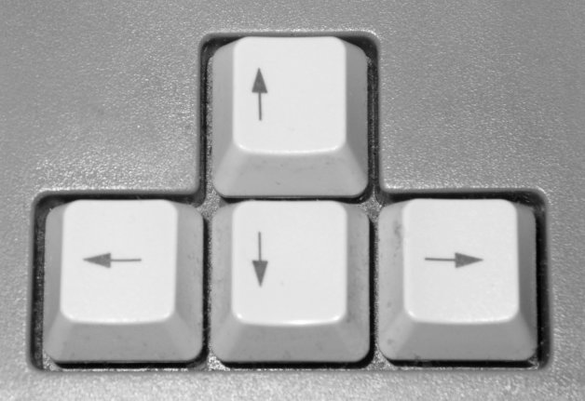
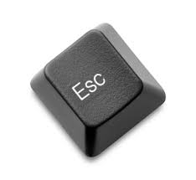
인터페이스(Interface)[2/2]
인터페이스 : 정보를 주고 받기 위해 정해진 규칙, 규약
예시) 방향키를 누르면 상하좌우 이동을 하고, ESC키를 누르면 종료

Slide 5



API(Application Programming Interface)[1/3]
응용 프로그램을 만드는 과정에서 활용되는 인터페이스
응용 프로그램 : pc의 프로그램, 모바일의 앱 등을 의미(아래 예시 참고)
데이터 교환 혹은 라이브러리 활용에서 주로 활용됨

Slide 6
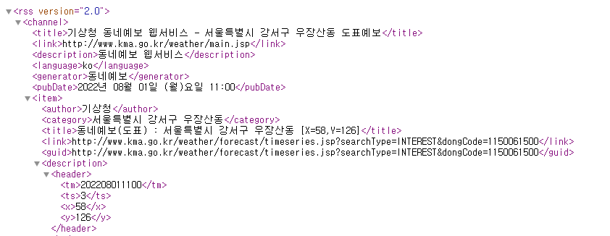
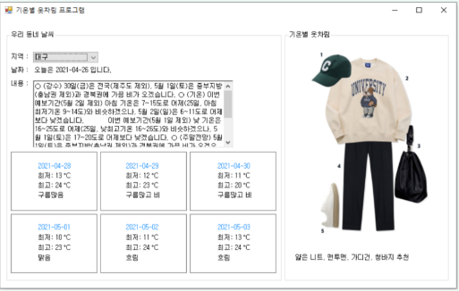
API(Application Programming Interface)[2/3]
데이터 교환 규칙 : API하면 통상적으로 이 것을 의미
프로그래밍을 하거나 데이터 분석을 위하여 사용할 수 있는 공개된 데이터
(단, 상황에 따라서 일부 사람에게만 공개하거나 일부 데이터만 공개하는 경우도 있음)
기상청 api 및 이를 활용한 옷 추천 프로그램(수료생 작품)

Slide 7
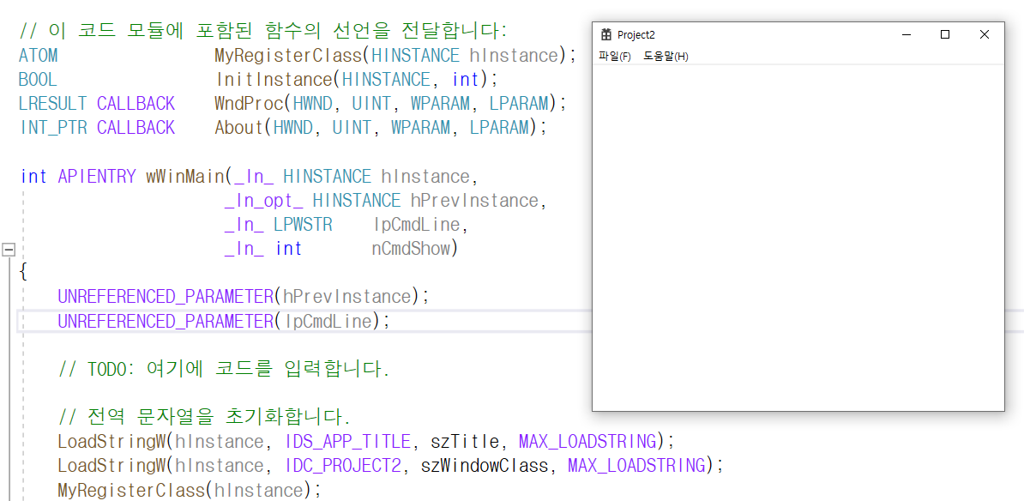
API(Application Programming Interface)[3/3]
라이브러리 : 미리 만들어 둔 코드를 의미하며, API와 라이브러리라는 말을 혼용해서 주로 사용 (대표 예시: Windows API)

Slide 8
인터페이스와 API
주어진 형식(=규칙)에 따라서 정보를 요청하면 이에 대한 응답을 제공
예시) 로또 API에서 회차 정보를 형식에 맞춰 입력하면 이에 대한 응답 제공
1025회차
로또 데이터 요청
1025회차
로또 데이터 응답(당첨금 등)

Slide 9
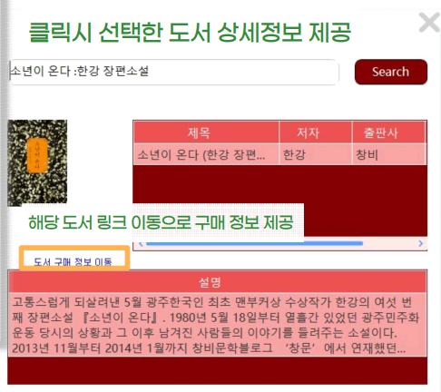
API 활용 사례[1/4]
네이버 도서 api 활용
도서 정보 및 이미지를 가져와서
프로그램에 적용

Slide 10
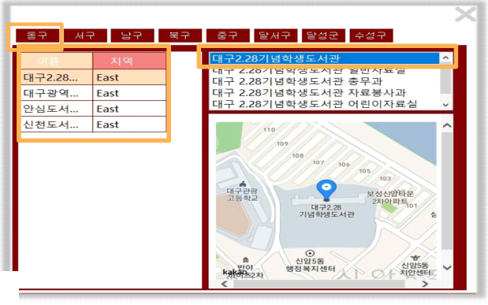
API 활용 사례 [2/4]
카카오 지도 api 활용
지역 좌표 정보 및
키워드 검색 결과 그리고
지도 정보 활용

Slide 11
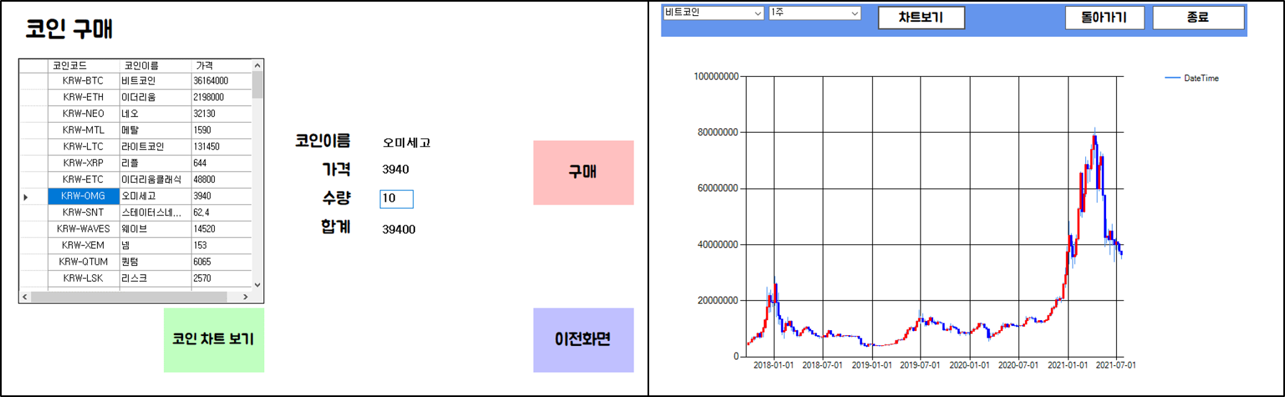
API 활용 사례 [3/4]
업비트 API 활용
가상 화폐 현황 파악

Slide 12
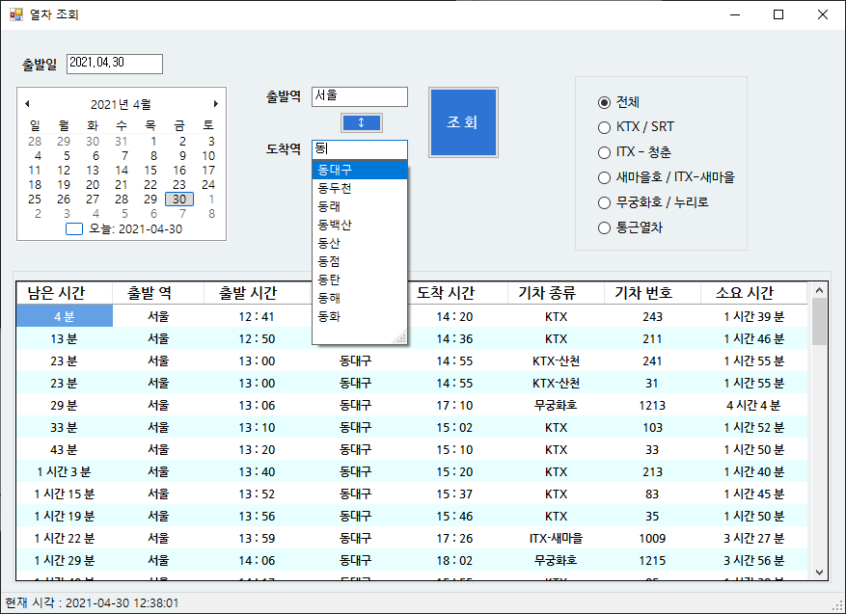
API 활용 사례 [4/4]
코레일 API 활용
열차 운행 관련 정보 조회

Slide 13
참고 : 프로그래밍에서의 인터페이스
특정 기능(=메소드 혹은 함수)을 꼭 추가해야 한다는 규칙
특정 기능에 대하여 인터페이스를 추가 시 특정 기능 반드시 구현
클래스와 메소드에 대한 이해가 선행되어야 하는 내용
추상 클래스 및 상속에 대한 내용 역시 이해되어야 이해 가능
실제 예시 ) 정교한 로봇일수록 파트 별로 프로그램이 짜여지게 되는 데, ‘비장정지’기능의 경우 모든 파트가 전부 반드시 구현되어야 한다. 그렇지 않을 경우 큰 사고가 난다.

Slide 14
요약
API : 프로그래밍할 때나 데이터 분석시 활용하는 데이터나 라이브러리를 활용하기 위한 규칙
인터페이스 : 정보를 주고 받기 위한 규칙, 규약을 의미
특정 키를 눌렀을 때 정해진 동작을 하는 것이 모두 인터페이스에 속함
프로그래밍에서의 인터페이스 : 특정 기능을 반드시 구현해야 하는 규칙
실무에서 매우 중요한 내용이며, 이를 알기 위해선 클래스, 메소드를 열심히 배워야 함
추상클래스와 상속 역시 잘 배워야 함

Slide 15
감사합니다.

